Slide 1

برنامج النزاهة
قيم وتطبيقات
" نُطبّق"

Slide 2
مقدمة
عزيزي الطالب
يسر ثانوية الخندق أن تشاركنا في الدورة التدريبية لبرنامج النزاهة قيم وتطبيقات (نُطبّق)
وذلك لتشارك في بناء مجتمع يتسم بالنزاهة.

Slide 3
الأهداف العامة
ـ تعزيز قيم النزاهة والمواطنة الصالحة لدى الطلاب .
ـ تأصيل الممارسات والمبادرات الإيجابية
ـ دعم اتجاهات الطلاب نحو العمل والانجاز بقيم الشفافية .
ـ نشر الوعي بأهمية قيم نزاهة وممارستها في المجتمع التعليمي .
ـ توفير برامج تنافسية تبرز قدرات الطلاب ودورهم في تنمية مجتمعهم وتعزيز قيمه
ـ الاسهام في تأهيل كوادر بشرية متخصصة في بناء وتعزيز قيم نزاهة .

Slide 4
بإذن الله، ستكون في النهاية قادراً على أن :
توضح مفهوم النزاهة.
تمثل بالسلوك قيم النزاهة - أقوالاً وأفعالاً.
تخطط مع زملائك لمشروع نشر قيم النزاهة في المجتمع.
تنفذ مشروعاً فاعلاً لنشر قيم النزاهة في مجتمعي بأساليب حديثة ومبتكرة.

Slide 5
قيم نزاهة
ـ الأمانة
ـ الصدق
ـ المواطنة
ـ المحافظة على الممتلكات
ـ الشفافية

Slide 6


نشاط رقم 1 . 1 استبيان قبلي
هل تمارس قيم النزاهة في حياتك؛ في المدرسة والبيت والشارع والنادي والمرافق العامة؟

Slide 7
نشاط رقم 2 . 1 النزاهة
ما النزاهة؟
كيف تعرف أنك تمارس النزاهة في حياتك؟

Slide 8
النزاهة بأنها منظومة القيم والمسؤولية للحفاظ على الموارد والممتلكات العامة واستئصال الفساد.
النزاهة تعني ما تأصل لدى الفرد من قواعد وتشمل الصدق والأمانة وعدم الإضرار بالآخرين وهي عكس الفساد.
والنزاهة تعني خدمة المواطنين ونيل ثقتهم وهما غاية الوظيفة العامة، والعمل على تعزيز المصلحة العامة للمجتمع؛ بألا يستخدم سلطاته ومنصبه أو يسمح باستخدامها بطريقة غير سليمة، وأن يغلب المصلحة العامة على مصالحه الشخصية، وأن يكشف عن حالات الاحتيال وسوء الإدارة في حال اطلع، عليها، وأن الا يكشف عن المعلومات الرسمية بطريقة غير صحيحة أو يستخدمها لأغراض شخصية.

Slide 9
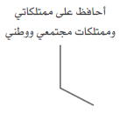
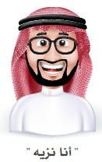

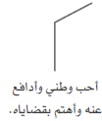


Slide 10

دور وسائل التواصل
الاجتماعي بالتعريف
بقيم نزاهة

Slide 11
نشاط رقم 3 . 1 النزاهة
اكتب رسالة لنشرها في أحد مواقع التواصل الاجتماعي (تويتر – فيسبوك – واتس آب -...) توضح بها مفهوم النزاهة أو أحد أشكال السلوك الممثل لها ؟

Slide 12
الأمانة
من أهم مكونات النزاهة؛ هي الأمانة بمفهومها الشامل، وما من عمل أو وظيفة أو قول إلا ويتطلب أمانة، وتنظم الأمانة جميع الشؤون المتعلقة بالإنسان. والأمانة تحتاج إلى الالتزام، وتشكل أهم عنصر أساسي في سمعة الشخص.
فهل أنت أمين؟

Slide 13
نشاط رقم 4 . 1 الأمانة
م | العبارة | تنطبق عليّ | لا تنطبق عليّ
1 | أحترم أي موعد معي ولا أتأخر عن الحضور
2 | أحرص أن تكون ساعات وجودي في المدرسة للتعلم
3 | أعيد ما أمّنني عليه زملائي أو معارفي كما هو ولا أستخدمه دون استئذان
4 | أفضل الحضور للمدرسة أثناء الدوام عن الإجازات مع أني أحبها
5 | أحرص على عدم استخدام جوالي أثناء وجودي في الحصة
6 | أحفظ أسرار زملائي وبيتي ومدرستي وأحرص ألا أفشيها
7 | أنصح زملائي عندما يسرّون لي سلوكاً غير مقبول قاموا به
8 | أقوم بواجباتي المدرسية بنفسي
9 | أحاول إيجاد الإجابة التي لا أعرفها في الاختبار بجهدي فقط دون الغش
10 | أتأكد من صحة الخبر الذي يصلني عبر وسائل التواصل قبل نشره

Slide 14
الصدق
قَالَ رَسُولُ الله صَلَّى ا لّلهَ عَلَيْهِ وَسَلَّمَ:
«عَلَيْكُمْ بِالصِّدْقِ، فَإِنَّ الصِّدْقَ يَهْدِي إِلَى الْبِرِّ، وَإِنَّ الْبِرَّ يَهْدِي إِلَى الجنْة، وَمَا يَزَالُ الرَّجُلُ يَصْدُقُ وَيَتَحَرَّى الصِّدْقَ حَتَّى يُكْتَبَ عِنْدَ الله صِدِّيقًا، وَإِيَّاكُم وَالْكَذِبَ، فَإِنَّ الْكَذِبَ يَهْدِي إِلَى الْفُجُورِ، وَإِنَّ الْفُجُورَ يَهْدِي إِلَى النَّارِ، وَمَا يَزَالُ الرَّجُلُ يَكْذِبُ، وَيَتَحَرَّى الْكَذِبَ حَتَّى يُكْتَبَ عِنْدَ الله كَذَّابًا » متفق عليه.
فهل أنت صادق؟

Slide 15
نشاط رقم 5 . 1 الصدق
م | العبارة | تنطبق عليّ | لا تنطبق عليّ
1 | أقول الحقيقة ويطابق كلامي واقع تصرفاتي.
2 | حين أكون صادقاً أشعر بصفاء داخلي.
3 | الشخص الجدير بالثقة صادق ومستقيم.
4 | الصدق يعني أن ليس هناك تناقضات أو تعارض بن الأفكار والكلمات أو الأفعال.
5 | الصدق هو أن تحسن أداء ما تؤتمن عليه.
6 | هناك علاقة عميقة بين الصدق والصداقة.
7 | الصدق يفضي إلى استقامة في الحياة.
8 | مع الصدق، لا جود لنفاق أو تصنع يسبب إرباكاً وسوء ظن في حياة الآخرين أو عقولهم.
9 | كل ما أنشره على مواقع التواصل الاجتماعي يجب أن أكون صادقاً فيه.
10 | الصدق قيمة يجب أن يتحلى بها جميع أفراد المجتمع.

Slide 16
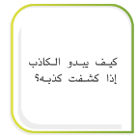
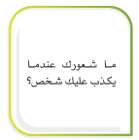
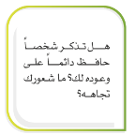
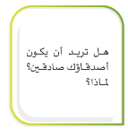
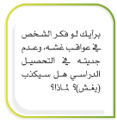

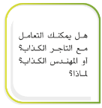
نشاط رقم 6 . 1 الصدق

Slide 17
نشاط رقم 7 . 1 الصدق
أفعال دالة على الصدق | أقوال دالة على الصدق | مشاعر داخلية دالة على الصدق
كل ما أنشره على مواقع التواصل الاجتماعي يجب أن أكون صادقاً | أقول الحقيقة ويطابق كلامي واقع تصرفاتي | حين أكون صادقاً أشعر بصفاء داخلي
الصدق يعني أن ليس هناك تناقضات أو تعارض بين الأفكار والكلمات أو الأفعال | أنا متأكد مما أقول | الشخص الجدير بالثقة؛ صادق ومستقيم
أعترف بما اقترفته حتى لو فيه مساءلة لي | أقول الصدق مهما كانت النتيجة | الصدق قيمة يجب أن يتحلى بها جميع أفراد المجتمع

Slide 18
المواطنة
المواطنة إحساس بالانتماء وشعور بالولاء للدولة والوطن. فهل أنت تمثل وطنك أحسن تمثيل؟
وهل سلوكك يعمل على نشر صورة ذهنية مشرقة ومشرفة عن وطنك؟

Slide 19
نشاط رقم 8 . 1 المواطنة
استمع إلى النشيد الوطني (سارعي للمجد والعلياء)، وردده مع جميع زملائك.

Slide 20
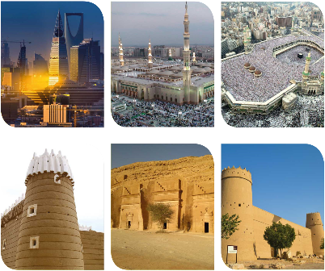
نشاط رقم 9 . 1 المواطنة
أهم معالم
المملكة العربية السعودية

Slide 21
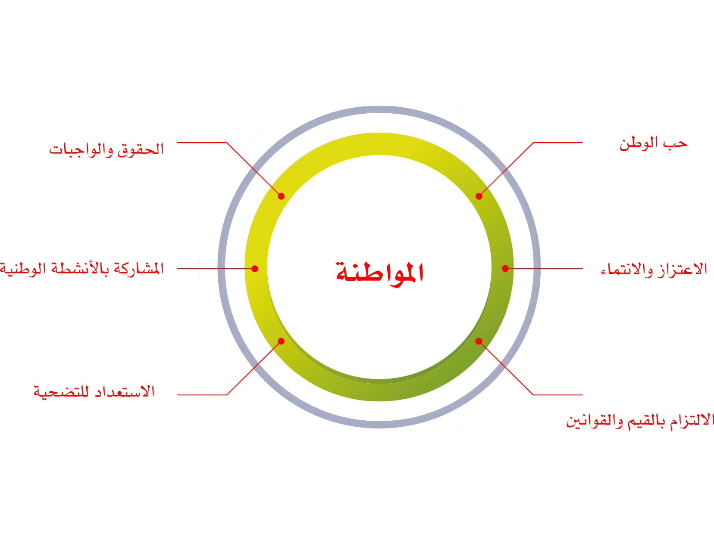

Slide 22
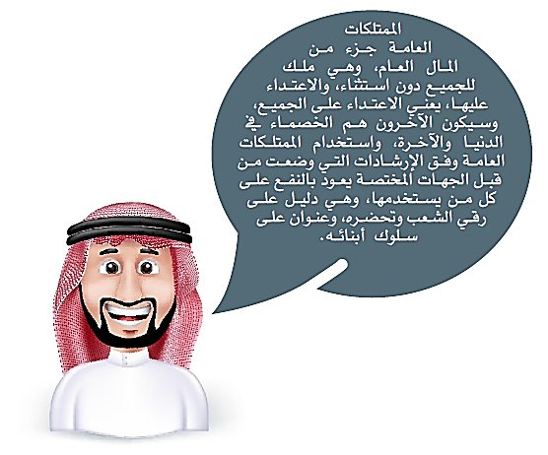
الحفاظ على الممتلكات العامة

Slide 23
نشاط رقم 10 . 1 الحفاظ على الممتلكات العامة
هل ترى نفسك من الذين يحافظون على الممتلكات العامة ويدعون الآخرين لذلك؟

Slide 24
الشفافية
فالشفافية تعد أحد أهم مبادئ الحوكمة وتعود هذه الأهمية إلى أنها السلاح الأول لمحاربة الفساد، أما مع وجود الشفافية فإنه يصعب حينها إساءة استخدام السلطة لصالح فئة تعمل في الخفاء.

Slide 25
فالشفافية تهدف إلى-:
✓ تحسين صورة الوطن محليا ودوليا في مجال الإصلاح ومكافحة الفساد.
✓ نشر القيم الفاضلة في المجتمع التي تدعو إلى الإصلاح ومحاربة الفساد.
✓ تنمية ثقافة المجتمع في مجال الإصلاح ونشر مكارم الأخلاق.
✓ السعي الى تفعيل كافة القوانين والقرارات الداعمة للشفافية.
✓ الكشف عن مواطن الفساد في المجتمع وتشخيصها والبحث عن أسبابها واقتراح وسائل عالجها.
✓ نشر الوعي بخطورة الفساد.

Slide 27
خطة المشروع
هل يكفي أن نعرف كيف نلتزم بقيم النزاهة؟
أم أنه من التزامنا بقيم؛ الأمانة والصدق والمواطنة والمحافظة على الممتلكات أن ندعو أفراد مجتمعنا للالتزام بها، ونتأكد من معرفتهم لها؟

Slide 28
خطة المشروع
توعية أفراد المجتمع المحلي بالسلوك الممثل لقيم النزاهة الأربع؛ الأمانة، الصدق، المواطنة، المحافظة على الممتلكات.
الأماكن المستهدفة من مرافق عامة في الحي، مثل: المساجد، المدرسة، الحدائق.

Slide 29
نشاط رقم 11 . 1 خطة المشروع
سيتم تقسيمكم إلى أربع مجموعات بشكل عشوائي، كل مجموعة ستعمل معاً، حيث سيتم توزيع القيم على المجموعات الأربع التي تم التدريب عليها، لتقوموا بالتخطيط لنشر السلوك المنتمي لتلك القيم بن أفراد مجتمعكم في حيكم. وستعملون معاً على بناء الخطة وتوزيع الأدوار، والتحضير لليوم الثاني من أجل العمل على تنفيذ المشروع.

Slide 30
نشاط رقم 12. 1 خطة المشروع
اسم المشروع
شعاره
الهدف العام للمشروع
أهمية المشروع
آلية التنفيذ
المخرجات

Slide 31
الحوارات الطلابية
من وجهة نظرك ماهو الفرق بين النزاهة و الفساد ؟
من وجهة نظرك ماهي صفات المواطن النزيه ؟

Slide 32
شكراَ لكم على تفاعلكم
مع تمنياتي لكم بالتوفيق

